Slide 1


circle solutions
Aaron, Bram, Dave, Luca, Lennon, Mart en Yarno

Slide 2
Inhoud
◉ Team
◉ Het project
◉ Design
◉ Versiebeheer
◉ Hoe is het gegaan?
◉ Taakverdeling
◉ De website

Slide 3

Team
◉ Rollen
◉ Wie heeft wat gedaan?
◉ Is het goed gegaan?
Notes:
Kwaliteitscontroleur vertelt over de druk van 6 personen hun code constant updaten

Slide 4
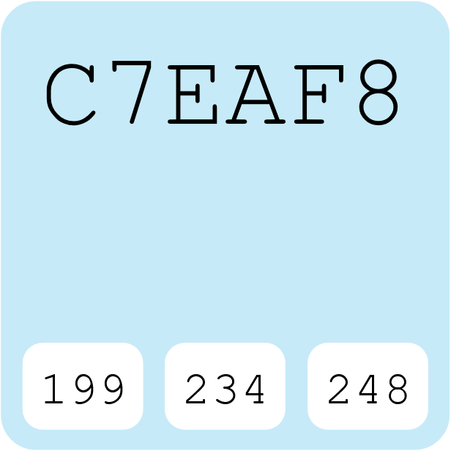
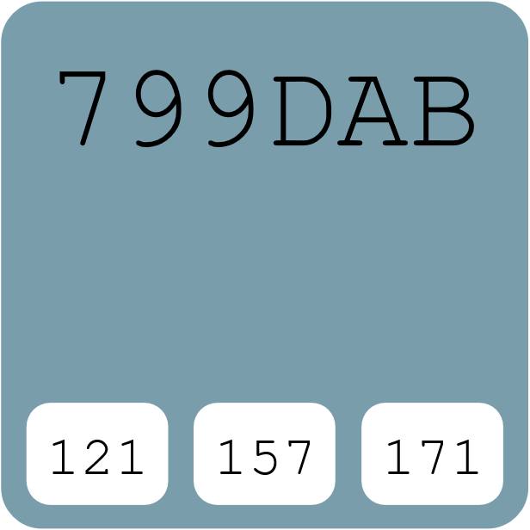
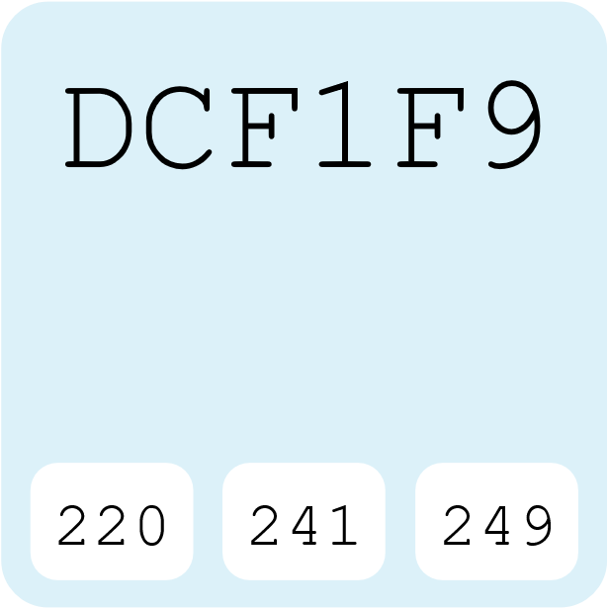
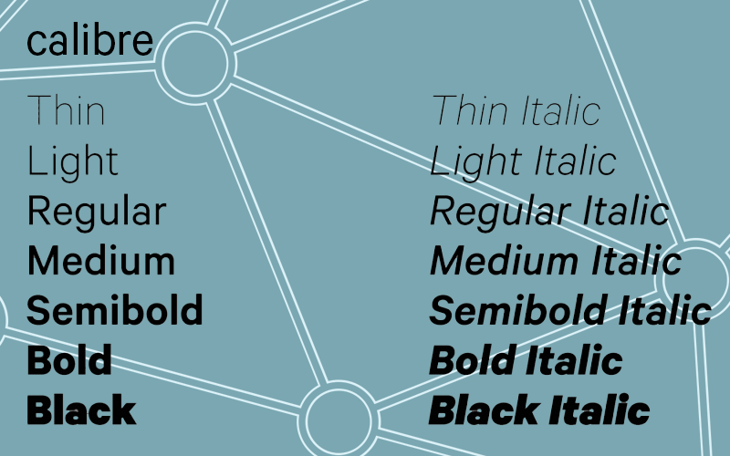
Het project
◉ Opdrachtgever
◉ Brandbook
◉ Eisen
◉ Plan van aanpak

Slide 5
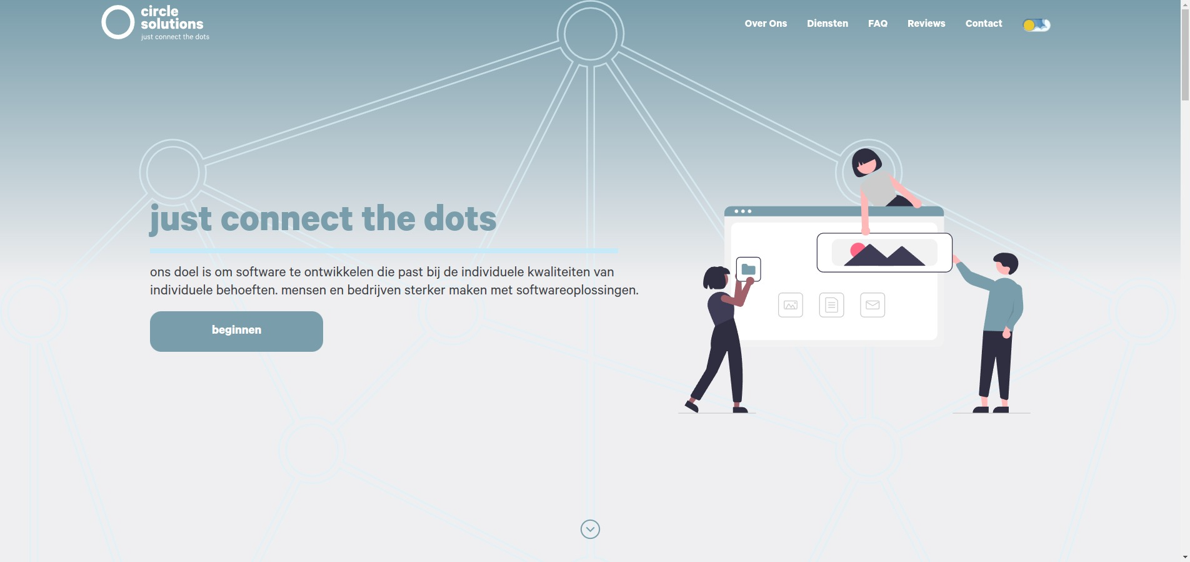
Design
◉ Figma
◉ Iteraties
◉ Keuze opdrachtgever

Slide 6


Versiebeheer
◉ GitHub
◉ Regels
◉ Branches
◉ Git cmd

Slide 7
Hoe is het gegaan?
◉ Uitvoering
◉ Wat kan de volgende keer beter?

Slide 8
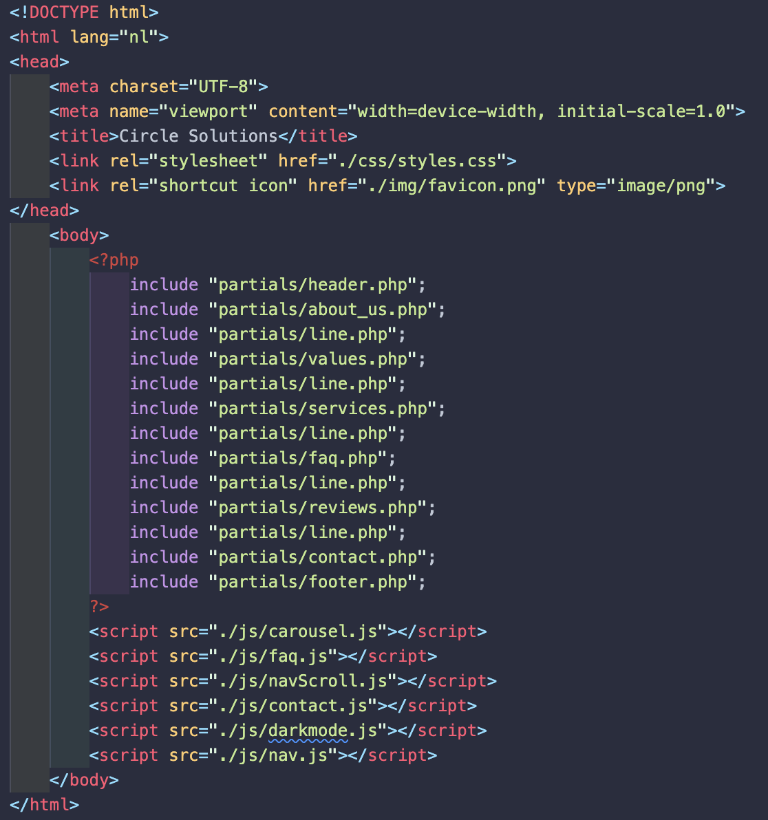

Taakverdeling
◉ Nav/Header
◉ Over ons
◉ Waarden
◉ Services
◉ F.A.Q
◉ Reviews
◉ Contact
◉ Footer

Slide 9
De website
www.circlesolutions.nl

Slide 10
Einde
Vragen?

